Slide 1

Bouwstenen voor de G-Cloud
Datacenters in de Belgische overheid
Frank Robben
www.frankrobben.be

Slide 2
Agenda
Context: besparen door synergie en transformatie
Wat is G-Cloud ?
Waarom G-Cloud ?
Succesfactoren G-Cloud
G-Cloud governance
In dat kader: datacenter-consolidatie

Slide 3
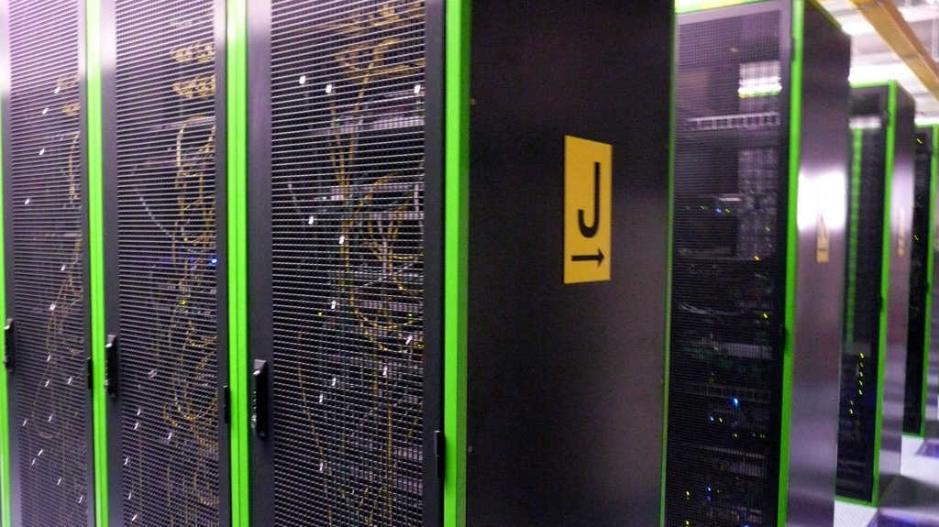
Context: overheid moet besparen
Kost â
Efficiëntie á
Kwaliteit á

Slide 4
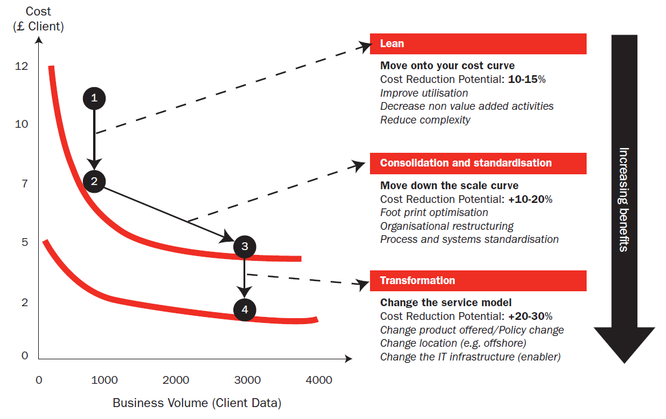
Hoe? Synergie / transformatie
Bron: Booz Allen Hamilton

Slide 5
Wat is G-Cloud?
Programma met synergieprojecten
Bevat zowel synergie voor bestaande diensten als nieuwe diensten
Voor de overheid
Beheerd door de overheid
In samenwerking met privé-bedrijven

Slide 6
Wat is G-cloud ?
Gezamenlijk overheids ICT-platform
  huidige focus: federale overheid (FODs, PODs, OISZ, IONs)
  bij interesse uitbreidbaar naar andere overheden
Hybride government community cloud
  beroep op publieke cloud waar mogelijk
  private community cloud vanuit datacenters in beheer van de overheid
  operationele uitvoering met ruim beroep op privésector

Slide 7
Focus
Businesstoepassingen
Core business (aangiften, businessprocessen, …)
Standaardcomponenten en -toepassingen
Websites | Toegangsbeheer | Vertaaltool | …
Delen
Toepassingsplatform
Open source | IBM | Microsoft | Oracle | SAS | …
Delen
Zachte infrastructuur
Virtualisatie | Security | Mail | VoIP | …
Delen
Harde infrastructuur
Computing | Network | Storage
Delen

Slide 8
Wat is G-cloud ?
As a Service – IT als dienstverlening
  eigen apparatuur en software vervangen door een dienstverlener
  Software as a Service
  Platform as a Service
  Infrastructure as a Service
  gedeelde, gevirtualiseerde fysieke infrastructuur

Slide 9
As a service: kernprincipes
Zelfbediening: de dienstverlening is volledig geïndustrialiseerd en geautomatiseerd
Beschikbaarheid: de dienstverlening kan onmiddellijk starten
Schaalbaar en elastisch: de gebruikte capaciteit kan flexibel toenemen en afnemen per klant
Gedeeld: meerdere gebruikers voor schaaleffecten
Consumptiegebaseerde aanrekening: op basis van reëel gebruik (maar met cost sharing van gehele platform)
Laagdrempelige instap: onderliggende complexiteit wordt transparant gemaakt voor de gebruiker
Heterogeniteit en flexibiliteit ingebakken
Incrementele, exploratieve, iteratieve aanpak

Slide 10
Cloud computing in de overheid?
Uitdagingen
Veiligheid
Opportuniteiten
Flexibiliteit
Kwaliteit
Schaalvoordeel
Self-service
Samenwerking
Kostenbeheersing
Privacy
Continuïteit
Kennis
Strategische controle

Slide 11

Cloud computing in de overheid?
Voor welke toepassingen?
Op welke manier?
Technische garanties?
Exit-scenario’s?

Slide 12
Cloud security evaluatiemodel
Hoe ?
Zeer gedetailleerde vragenlijst met scores
Excel-invulformulieren
Wat ?
Evaluatie veiligheid van Cloud-provider/dienst
In functie van aard en gevoeligheid van de verwerkte gegevens
4 hoofdcriteria: IAM, IT-veiligheid, operationele veiligheid, governance
Visuele mapping van beide voor handig overzicht
Gratis & publiek beschikbaar

Slide 13
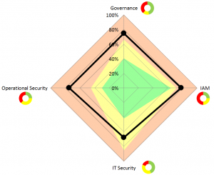
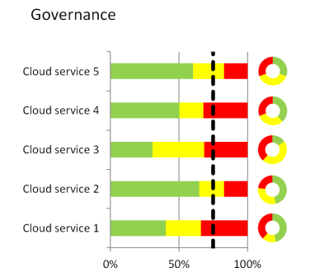
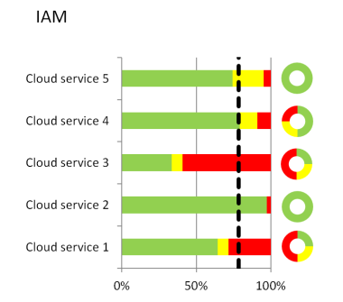
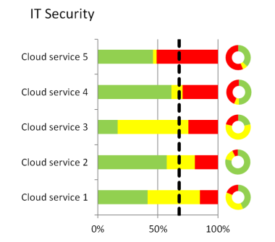
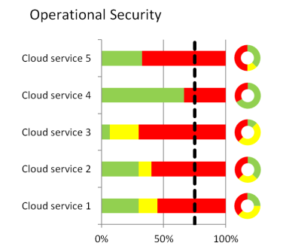
Cloud security evaluatiemodel
Beschikbaar op
www.SmalsResearch.be
Rubriek Tools

Slide 14
Waarom G-Cloud?
Schaalvoordeel creëren: kostenefficiënt en hogere kwaliteit/beschikbaarheid
Respect voor privacy en bescherming van gegevens
Meer focus op business & flexibiliteit om dit te realiseren
Groter gewicht naar leveranciers toe
Mutualisatie van kennis en resources
Technologische vernieuwing sneller beschikbaar voor iedereen

Slide 15
Succesfactoren G-Cloud?
Kostenefficiënt
Gepaste beveiliging (risico ↘)
Optimale samenwerking en vertrouwen tussen instellingen
Differentiatie van aanbod: geen “one size fits all” maar ook geen “maatwerk” per klant
Capacity management
Gefaseerde aanpak, geen “big bang”
Degelijke dienstverlening: service / SLA

Slide 16
G-Cloud organisatie
Regering
G-Cloud Operational & Program Board
G-Cloud Strategic Board
FODs/PODs
(horizontale FOD, FOD FIN, Belnet, …)
OISZ/ION (KSZ, …)
Vereniging van FODs/PODs/ OISZ/ION
Privé-ICT-firma’s olv FOD/OISZ/…
3 Colleges (FODs, OISZ, ION)
SIT (ICT-managers van FODs, OISZ, ION)
Service
owners

Slide 17
G-Cloud projecten
Businesstoepassingen
Horizontale software (Solutions)
BabelFed
Translation
ITSM
Service desk
WCM
Websites
Toepassingsplatform
Database
Middleware
Communication
BI
Green
Open Source
Yellow
Microsoft
Blue
IBM
Red
Oracle
SAS
Architectuur
Zachte infrastructuur
Backup
UCC
Mail, VoiP, ...
IAP
Firewalls proxy, ...
Archiving
ShaD
Directory
Harde infrastructuur
Compute
Network
LAN/WAN
Datacenter consolidatie
Storage
Voorbereiding
Bezig
Beschikbaar

Slide 18
G-Cloud & private sector
G-Cloud ≠ ICT insourcing
Bestaande, lopende en voorziene overheidsopdrachten (Vertaaltool, Converged Infrastructure, Unified Communications, netwerkbeveiligingsapparatuur, opslagsystemen, back-up, ...)
Overleg met sector voor specifieke projecten zoals vendorspecifieke PaaS platformen

Slide 19
Datacenter-consolidatie
VAN
NAAR
ca. 40 datacenters
≠ schaal
legacy, complexiteit
hoge kost connectiviteit per datacenter
≠ service levels
power & cooling limitaties
aparte supervisie
ca. 4 datacenters
grote schaal
gestandardiseerd
high-speed fiber interconnecties
24x7 services
future-proof power & cooling
gemeenschappelijke supervisie

Slide 20
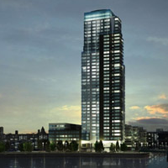
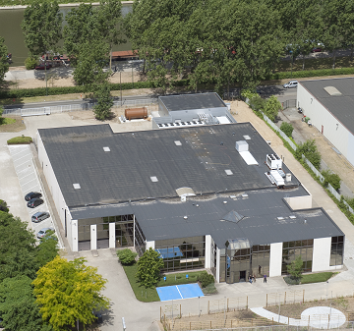
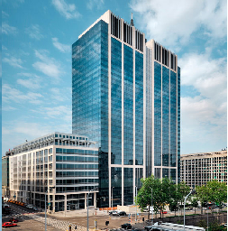
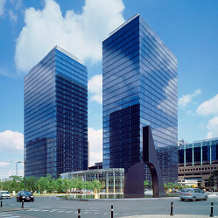
Datacenter-consolidatie
Samenwerking Regie der Gebouwen / FOD Financiën / Smals
Finance Tower (FINTO)
Industrielaan (IN)
North Galaxy (MinFin)
Willebroekkaai (UP)

Slide 21


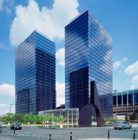
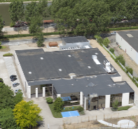

Datacenter-consolidatie
Performante interconnecties (DWDM, Extranet, Belnet, commerciële operatoren…)
24x7 Bewaking & beheer
SLA (end-to-end): >99,9%
Future-proof
Glasvezel-verbindingen
Belnet

Slide 22
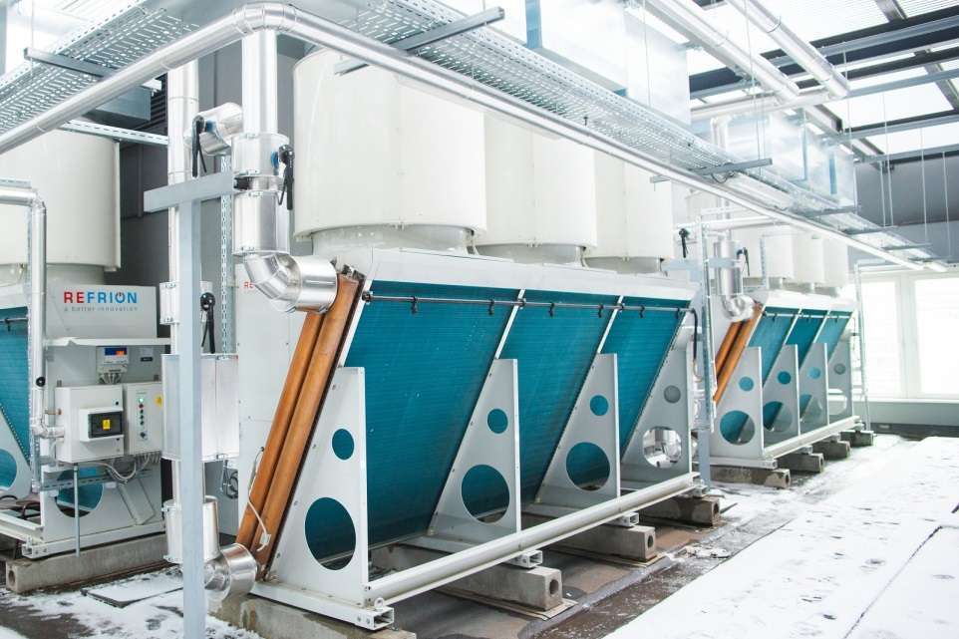
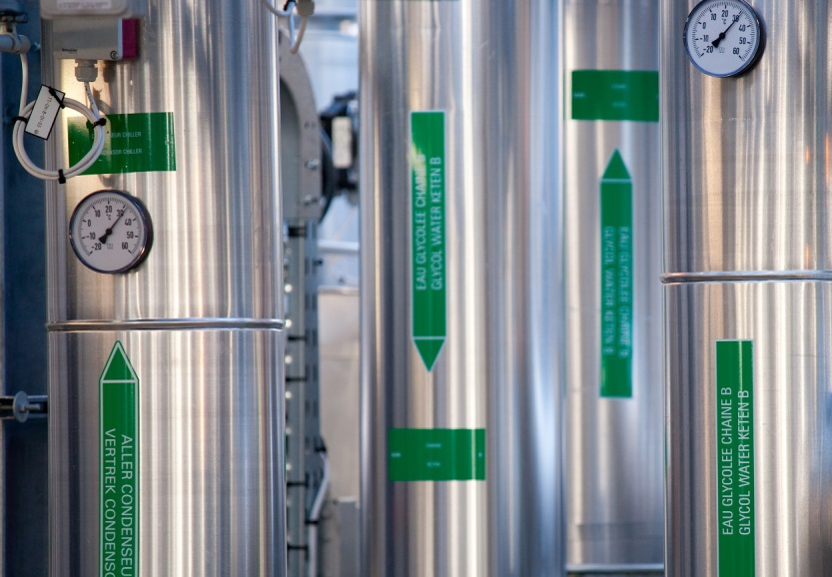
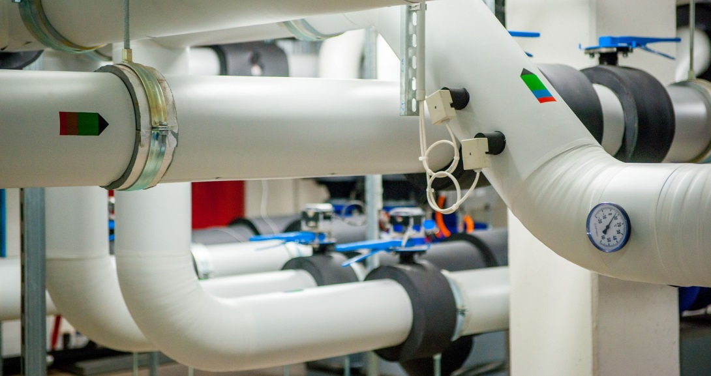
Ecologisch en economisch
Koeling met buitenlucht
Koeling met water (kanaal)
Sterk kostenbesparend

Slide 23
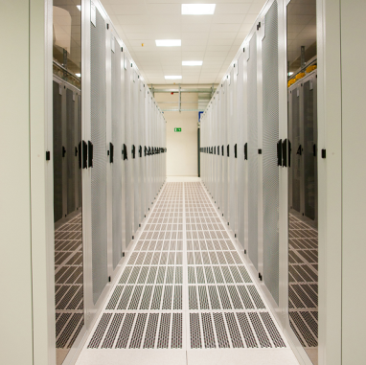
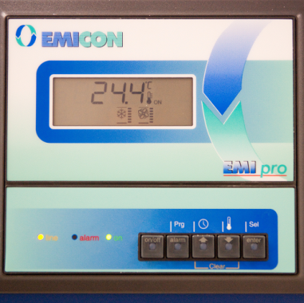
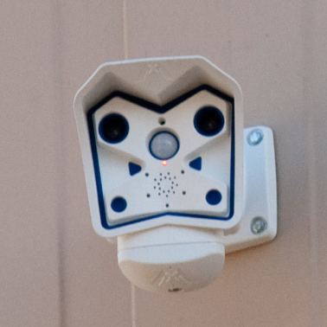
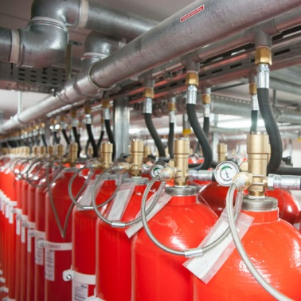
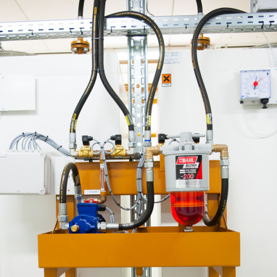
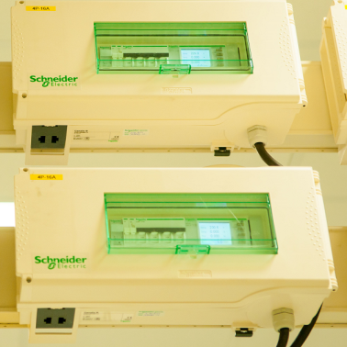
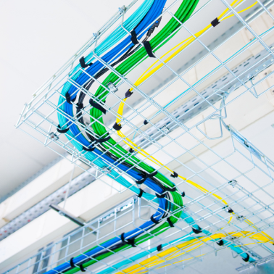
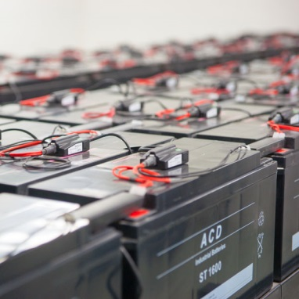
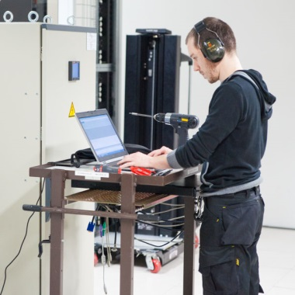
Omgevingsbeveiliging Tier 3+
Stroomtoevoer*
UPS (batterijen)*
Dieselgeneratoren*
Koeling*
Netwerktoegang*
Toegangscontrole
Bewaking 24x7
Branddetectie
Blusinstallaties
*Ontdubbeld (2N of 2N+1)
Op essentiële punten Tier-4 equivalent

Slide 24

Gecoördineerde supervisie
24x7 monitoring
Multi-datacenter
End-to-end
  Hardware
  Basiscomponenten
  Applicaties
  Bedrijfsprocessen
SLA-management
Permanent on-site + wachtdienst

Slide 25
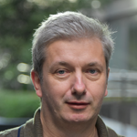
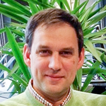
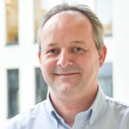
Wat G-Cloud gebruikers zeggen…
HZIV
  « Levenscyclus infrastructuur is geen beperking meer voor software-development »
  « Twee datacenters uit dienst genomen »
RIZIV
  « Groeicapaciteit zonder investering vooraf »
  « ICT kan focussen op core business »
FAMIFED
  « Definitief weg uit vijfjaarlijkse upgrade-cyclus »
  « Capaciteit niet langer overschalen voor pieksituaties »

Slide 26

www.gcloud.belgium.be

Slide 27


bouwen we samen
frank.robben@ksz.fgov.be
@FrRobben
www.frankrobben.be

